Slide 1
Puukentsefaliidi vastase revaktsineerimise skeemi muutused. Pneumokokknakkuse riskirühmade laiendatud loetelu ja vaktsineerimisskeemid.
Leelo Moosar
ITK infektsioonhaiguste arst
29.01.2026

Slide 2
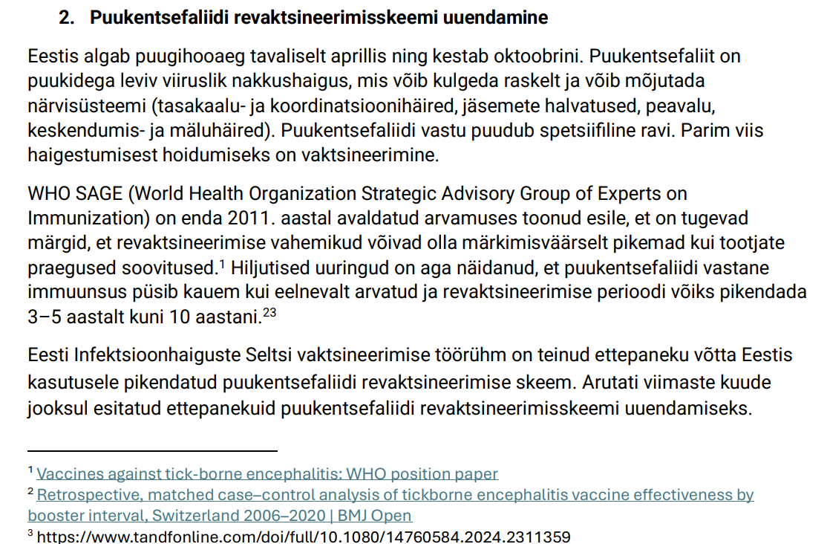
Varasemalt oli soovitus, et alla 50-aastased revaktsineeriksid iga 5 aasta järel ja üle 50- aastased vaktsineeriksid iga 3 aasta järel. Komisjoni soovitus on, et võrreldes kehtiva vaktsineerimis-skeemiga pikendataks revaktsineerimise perioodi alla 50-aastastel kuni 10 aastani ja 50-60-aastastele kuni 5 aastani.
Immunoprofülaktika ekspertkomisjoni koosolek 03.09.2025, järeldused ja soovitused
https://www.terviseamet.ee/sites/default/files/documents/2025-10/Puukentsefaliidi%20revaktsineerimise%20skeemi%20uuendamine_23.10.25.pdf

Slide 3
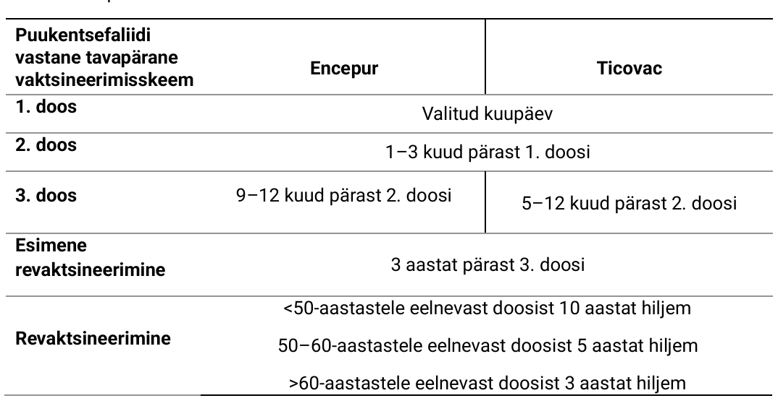
Puukentsefaliidi revaktsineerimise uuendused
IPEK 03.09.2025 otsused
Kui inimesel on puukentsefaliidi vastase vaktsineerimise intervall pikem kui eespool soovitatud, siis jätkata vaktsineerimist sealt, kus see enne pooleli jäi
Kiirendatud puukentsefaliidi vastasel vaktsineerimisel lähtuda vastavalt pakendi infolehes ravimitootja poolt toodud immuniseerimisskeemist.

Slide 4
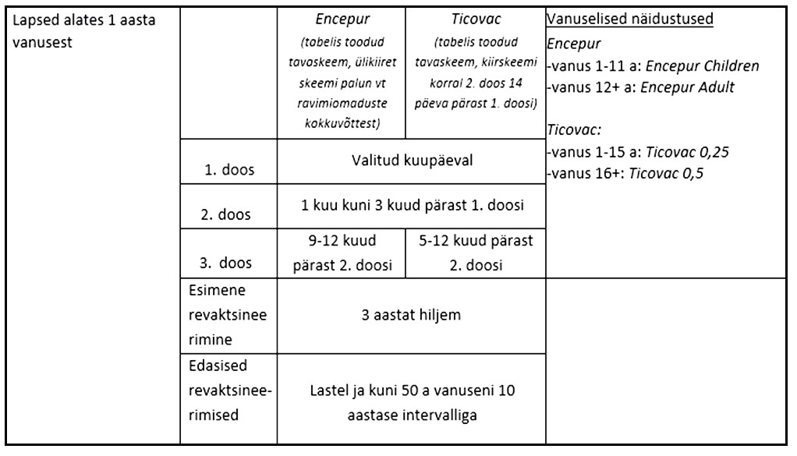
Laste ja noorte puukentsefaliidivastane vaktsineerimisskeem

Slide 5
Näide 1
2- aastane laps:
1. doos – valitud kuupäev
2. doos: 1 kuni 3 kuud hiljem (tavaliselt jõuame teha ühel hooajal)
3. doos: 9 – 12 kuud hiljem 2.doosist (laps 3- aastane)
1. revaktsineerimine on 3 aastat pärast 3.doosi (laps 6- aastane)
Järgmised revaktsineerimised iga 10 aasta pärast: (6 + 10) ehk 16- aastaselt, 26- aastaselt, 36- aastaselt, 46- aastaselt jne
Alates 50.- aastast on revaktsineerimised 5 aasta järgi; järgmine kord oleks nt (46 + 5) ehk 51- aastaselt, sest meie näites isik juba 50 lähedal (46- aastane) ja 10 aastane vahe jääks seekord liiga pikakas, edasi 56- aastaselt, 61- aastaselt
Üle 60-aastastel revaktsineerimiste vahe 3 aastat; seega meie näites oleval isikul (61 + 3) on 64-aastaselt, 67-aastaselt jne

Slide 6
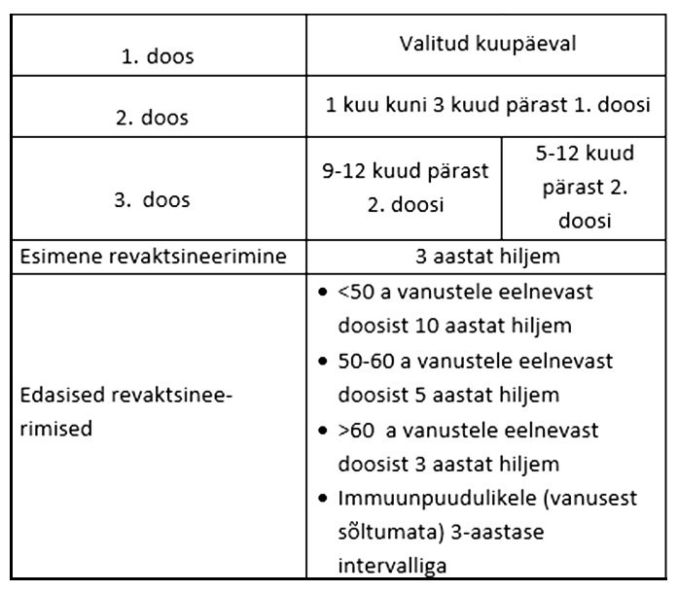
Täiskasvanute puukentsefaliidivastane vaktsineerimise skeem
Seni vaktsineerimata ja mittepõdenud täiskasvanu
Encepur adult
või
Ticovac 0.5 ml

Slide 7
Näide 2
45- aastane esmane vaktsineerija
1. doos valitud kuupäev
2 doos 1 – 3 kuud hiljem
3. doos 9 – 12 kuud 2. doosist hiljem (46- aastane)
1. revaktsineerimine 3 aastat peale 3. doosi (49- aastane)
Järgmised revaktsineerimised (50 – 60 aastat) on 5 aastaste vahedega (meie näites isik nüüd 49- aastane, juba revaktsineeriks nagu 50-aastast ehk (49 + 5) 54- aastaselt, edasi 59- aastaselt,
Alates 60+ revaktsineerime iga 3 aasta tagant; meie näites isik juba praktiliselt 60, ehk revaktsineeriks nüüd (59 + 3) 62- aastaselt, edasi 65- aastaselt, 68-aastaselt jne

Slide 8
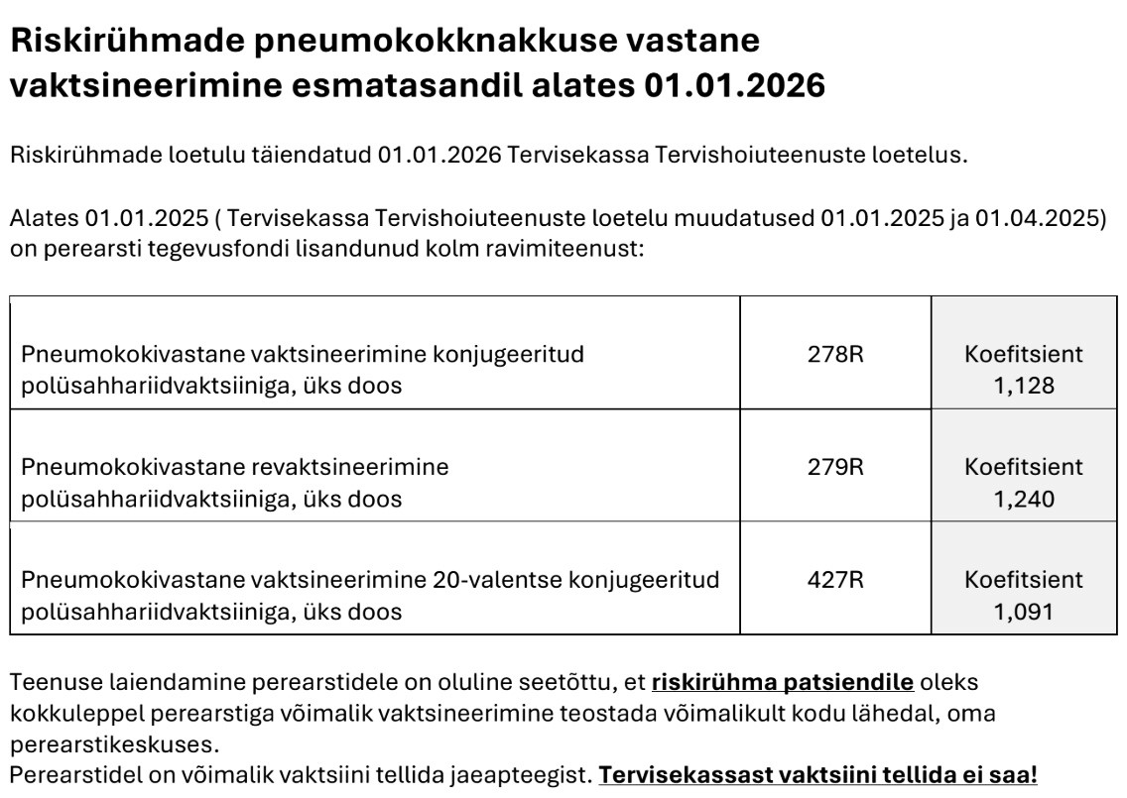

Slide 9
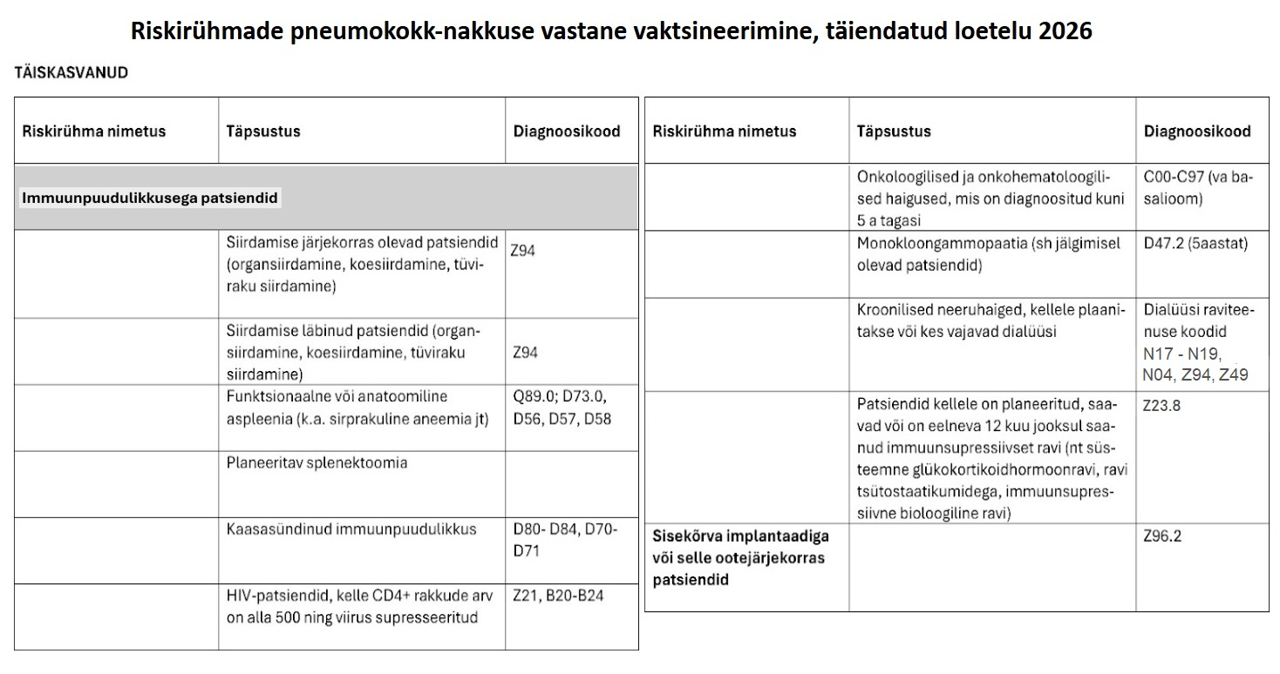

Slide 10
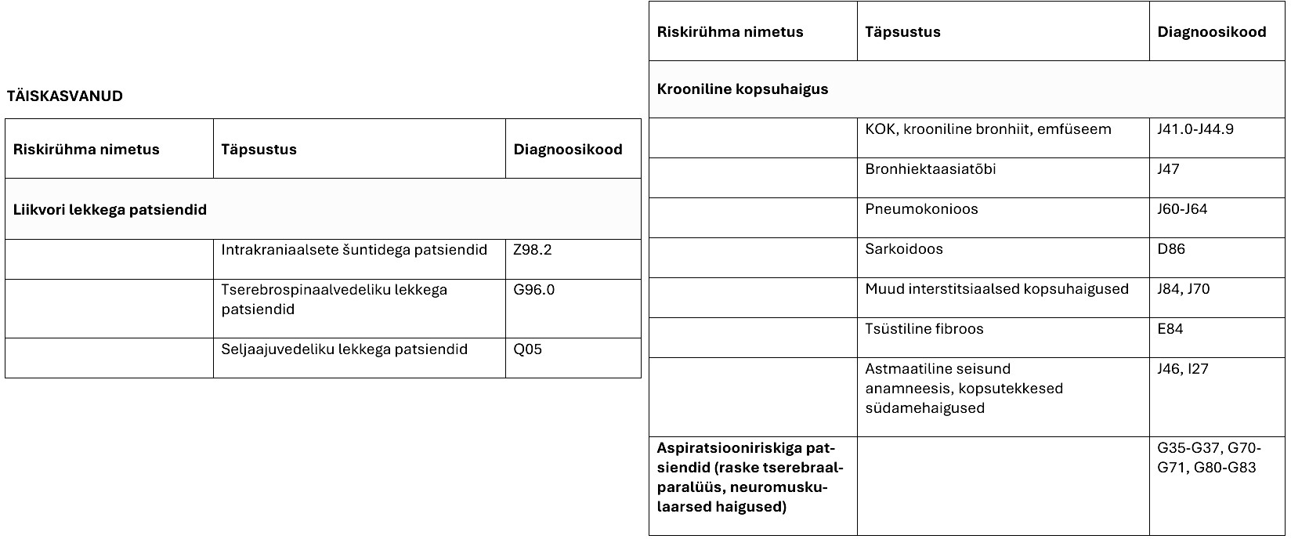

Riskirühmade pneumokokk-nakkuse vastane vaktsineerimine, täiendatud loetelu 2026

Slide 11
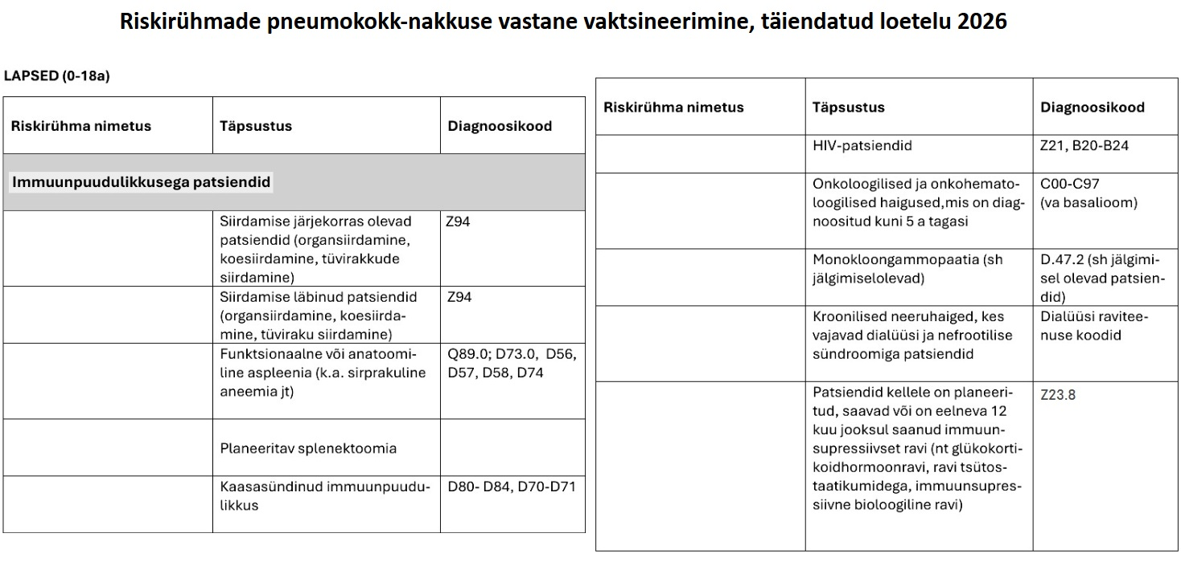

Slide 12
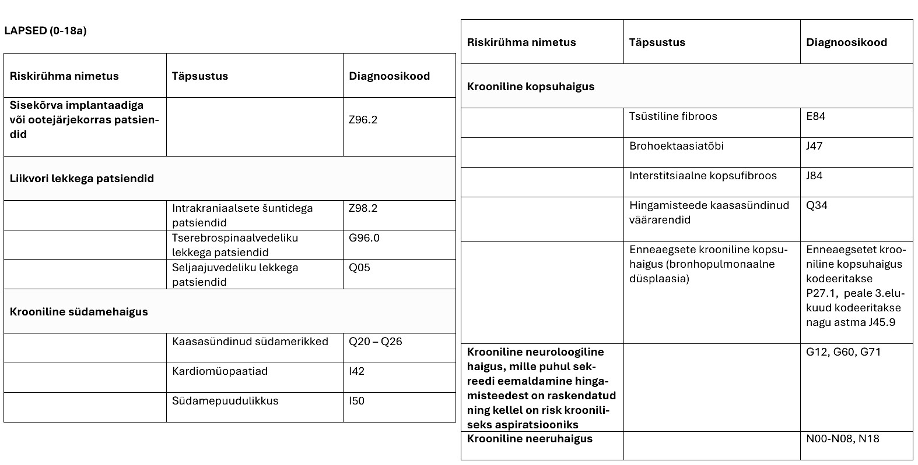



Riskirühmade pneumokokk-nakkuse vastane vaktsineerimine, täiendatud loetelu 2026

Slide 13
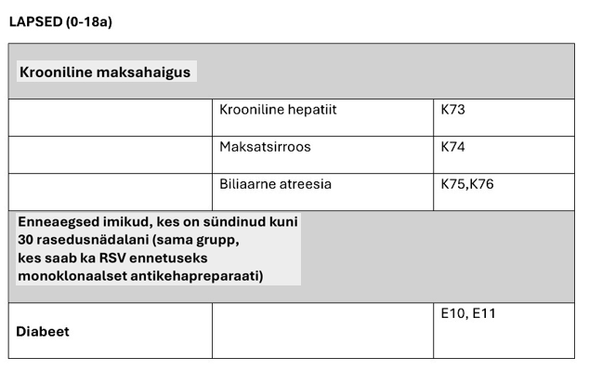
Riskirühmade pneumokokk-nakkuse vastane vaktsineerimine, täiendatud loetelu 2026
ENNEAEGSED
Enneaegsed, kes on sündinud varem kui 29 gestatsiooninädalat (GN) + 0 päeva
Enneaegsed bronhopulmonaalse düsplaasiaga (BPD): kelle gestatsioonivanus sünnil oli < 32 GN ja kes said vastsündinuperioodis vähemalt 28 päeva hapnikravi
Hemodünaamiliselt olulise südamehaigusega lapsed
Kopsude arenguanomaaliaga või neuromuskulaarse haigusega lapsed, kel on raskusi sekreedi eliminatsiooniga ülemistest hingamisteedest
Raske immuunpuudulikkusega lapsed

Slide 14
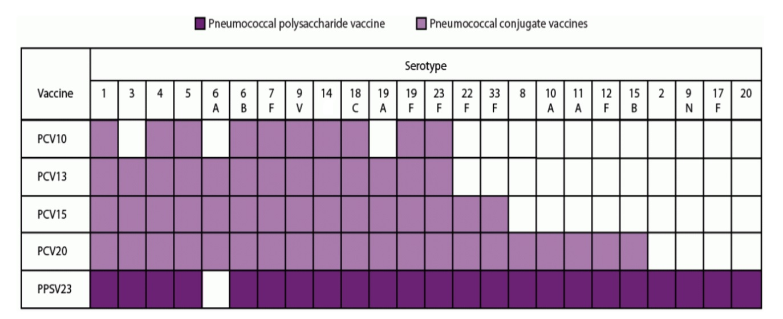
Pneumokokknakkuse vastased konjugeeritud (PCV) vaktsiinid ja polüsahhariidne (PPSV) vaktsiin (kõik Eestis saadaval)

Slide 15
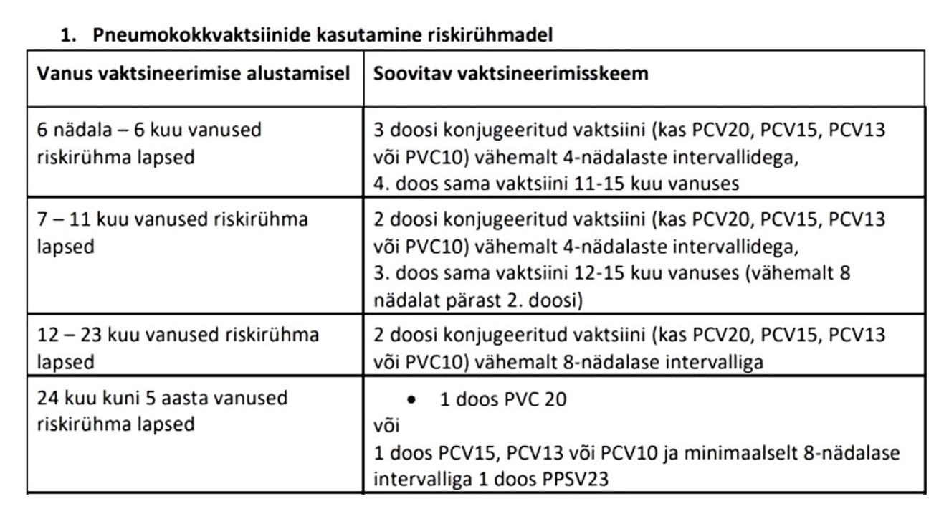

Slide 16
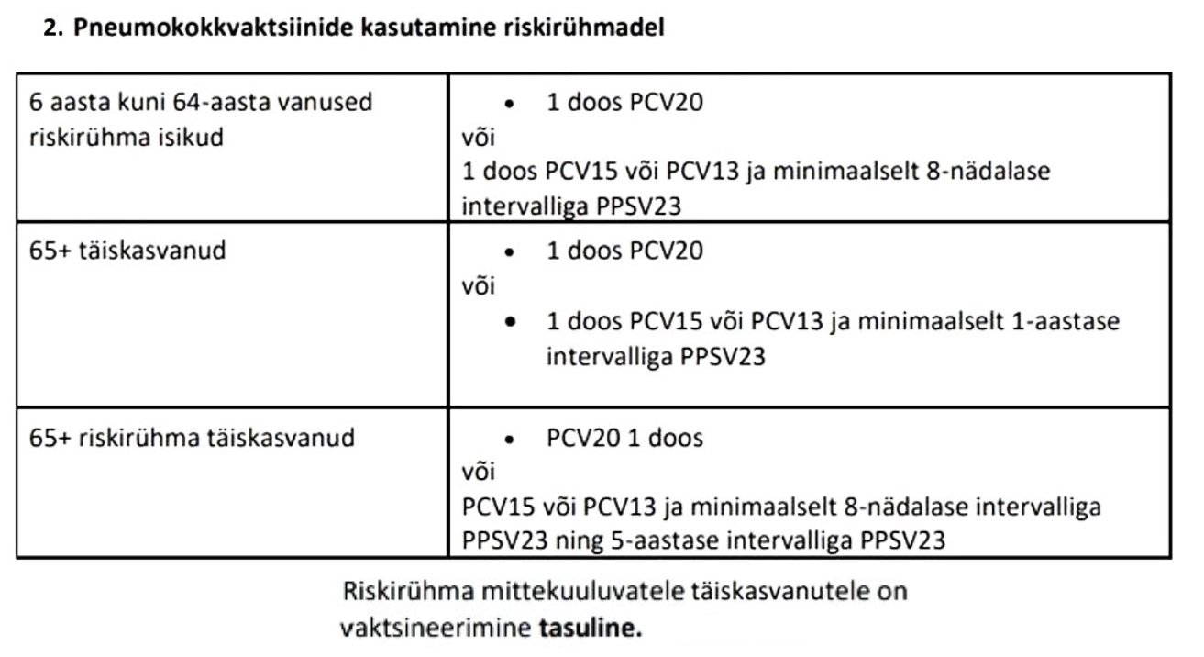

Slide 17
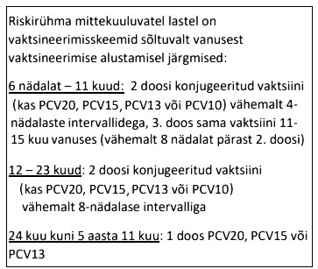

3. Riskirühma mittekuuluvate laste vaktsineerimis- skeemid

Slide 18
Üldised põhimõtted pneumokokk- vaktsineerimise ajastamisel immuunvastust langetava ravi korral
Tsütostaatiline ravi
Bioloogiline ravi
Vaktsineeri vähemalt 2 (ideaalne 4) nädalat ENNE RAVI algust
Vaktsineeri annuste vahel :
* 1 – 2 nädalat peale tsütostaatikumi annust, kui see on võimalik või
* 3 – 4 päeva pärast tsütostaatikumi annust või
* 24 – 48 tundi enne järgmist tsütostaatikumi annust
Näide: metotreksaadi annustamine on igal esmaspäeval; vaktsineerin kolmapäeval või neljapäeval ja järgmine esmaspäev jätkub metotreksaadi tavaskeem
3 – 6 kuud PEALE tsütostaatilise RAVI lõppu
Vaktsineeri vähemalt 2 (ideaalne 4) nädalat ENNE RAVI algust
Vaktsineeri annuste vahel:* 2 nädalat enne järgmist bioloogilise raviinfusiooni/süstet või
* annustamine iga nädal, võib vaktsineerida 3 – 4 päeva pärast bioloogilise raviinfusiooni/süsti või
* 24 – 48 tundi enne järgmist bioloogilise ravi infusiooni/süsti
Näide: adalizumabi annustamine iga nädal, võib vaktsineerida 3 – 4 päeva pärast adalizumabi süsti ja jätkub tavaskeem või 24 – 48 tundi enne järgmist adalizumabi
või kui bioloogilise ravi skeem iga 4 nädala järgi (ehk 1 x kuus), teha 1 – 2 nädalat peale adalizumabi infusiooni (nt 2. nädala lõpus), jääb vaktsineerimine kuuri keskele
3 – 6 kuud PEALE bioloogilise RAVI lõppu

Slide 19
Vaktsineerimise üldised põhimõtted ja seroloogiate kontroll immuunsust langetava ravi alustamisel või ajal
Soovituslik kõik vaktsineerimised teha ära enne immuunsust langetava ravi algust
Vaktsineerimised, mis toimuvad selle ravi ajal, tuleb hästi läbimõeldult teostada, valida ja ajastada
Elusvaktsiinid (nt MMR, tuulerõugete vaktsineerimine või nt reisijatele kollapalavik) tehakse vähemalt 4 nädalat enne bioloogilise ravi algust
Elusvaktsiinide manustamine on nende ravide (bioloogiline ravi, suures doosis glükokrtikoidid või tsütostaatikumid) ajal keelatud!
Kontrollida seroloogiliselt ära varasem tuulerõugete põdemine (VZV IgG) ja leetrite immuunsus (leetrite IgG), IGRA, HBs - antikehad
Teostada sesoonsed sügisesed Gripp + Covid 19 vaktsineerimised
Difteeria – teetanus (täiskasvanul uuenda) või nüüd difteeria – teetanus – läkaköha komponendiga
Pneumokoki vastane vaktsineerimine
Inaktiivseid vaktsiine võib ravi ajal teha, kuid ajasta (nt puukentsefaliit, B- hepatiit või reisijatele nt A- hepatiit)
Bioloogilise raviga on tungiv soovitus vöötohatise vastaseks vaktsineerimiseks – Shingrixiga; vajab 2 doosi (2 – 6 kuud vahet) ja tasuline, väga kallis! Võib nt 1. x teha enne ravi algust ja 2.x ravi ajal (ajasta!).

Slide 20
Tänan tähelepanu eest!

